Slide 1
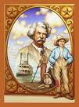
Роман Марка Твена «Приключения Тома Сойера»
185 лет со дня рождения Марка Твена (1835-1910), американского писателя

Slide 2
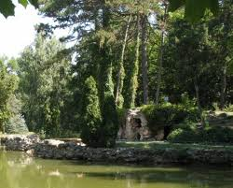
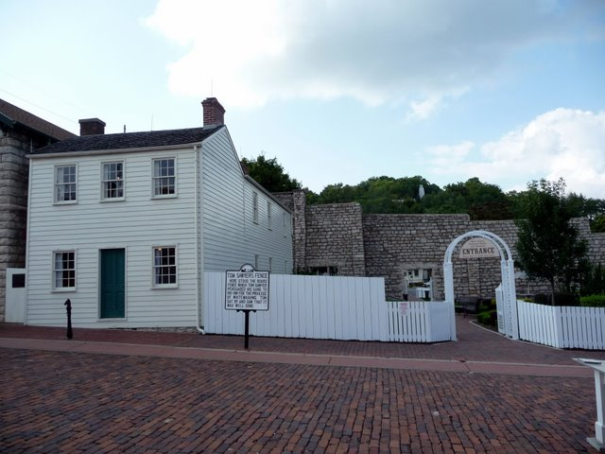
Настоящее имя Марка Твена - Сэмюел Ленгхорн Клеменс. Он родился 30 ноября 1835 года в захолустной американской деревушке штата Миссури, детство провел в городке Ганнибал (Ханнибал), расположенном на берегу реки Миссисипи.

Slide 3
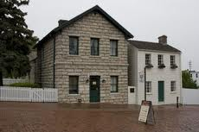
Отец будущего писателя - судья, не сделавший карьеры, - рано ушел из жизни Осиротевший Сэм Клеменс в подростковом возрасте вынужден был оставить школу и зарабатывал на жизнь учеником наборщика в местных газетах. Удел рядового рабочего его явно не устраивал: в тех же газетах он начал публиковать свои первые литературные опыты, а восемнадцати лет отправился странствовать в поисках лучшей доли.

Slide 4
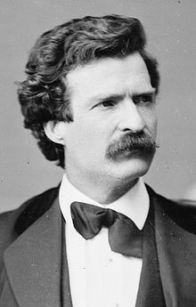
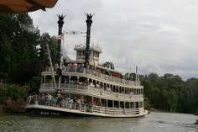
Mark Twain
Эти скитания продлились четыре года, пока наконец он не выучился на лоцмана. Несколько лет Сэм Клеменс водил суда по Миссисипи, здесь и обрел свое литературное имя - Марк Твен, в переводе с английского - "Мерка 2". Это лоцманский термин, обозначающий достаточную глубину для безопасного плавания судов.

Slide 5
Через пару лет Сэм продолжил свою охоту за удачей: в 1861 году уехал на Дальний Запад, работал старателем на серебряных приисках Невады и как репортер сотрудничал с местной газетой; затем перебрался в Калифорнию и стал золотоискателем, но репортерскую работу не оставлял, сразу же проторив дорожки в калифорнийские газетные издания.

Slide 6
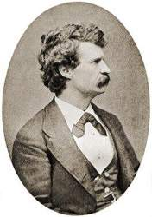
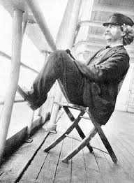
В 1867 году Марк Твен отплыл на пароходе "Квакер-Сити" в Европу и Палестину. Он побывал во Франции, в Италии, Греции, Турции, Крыму, посылая в американские газеты свои юмористические репортажи.

Slide 7
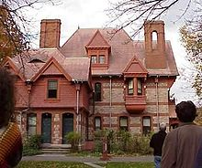
Дом-музей Марка Твена в Хартфорде
После возвращения из Европы Марк Твен познакомился с Оливией Ленгдон, дочерью крупного углеторговца, и решил жениться. Богатый клан вряд ли был польщен перспективой иметь такого родственника. Однако молодой писатель, окрыленный успехом первой книги, добился успеха и здесь. В 1870 году брак был заключен, и молодая пара переехала в Хартфорд (штат Коннектикут).

Slide 8
Наконец в 1876 году появился первый самостоятельный роман Марка Твена "Приключения Тома Сойера", принесший ему мировую славу. Писатель не скрывал автобиографические корни этого произведения.

Slide 9
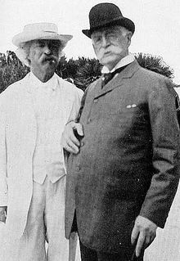
Последние годы Марка Твена были омрачены смертью самых близких ему людей: в 1904 году уходит из жизни жена и верный друг Оливия, а в 1909-м внезапно умирает вторая дочь - Джин. Через несколько месяцев, 21 апреля 1910 года, вслед за ней ушел и Марк Твен.
Марк Твен и Генри Роджерс. 1908

Slide 10
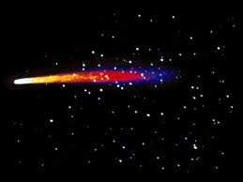
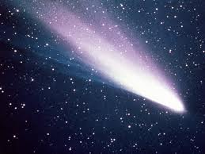
За год до смерти он сказал: «Я пришёл в 1835 году с Кометой Галлея, через год она снова прилетает, и я рассчитываю уйти вместе с ней». Так оно и случилось.

Slide 11
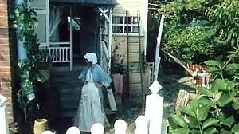
1. В каком городе жил Том Сойер?
Notes:
Викторина по роману «Приключения Тома Сойера».
В каком городе жил Том Сойер? А как еще в некоторых книгах звучит название этого городка?
Действие происходит в американском городке с очень близким нам названием Санкт – Петербург. Многие американские города являются тезками разных городов Старого света. Здесь есть и Москва, и Париж, и Констонтинополь. Это связано с тем, что города в Новом свете основывались переселенцами прежде всего из Европы, и люди хотели сохранить память о своей родине в названиях мест, где они стали жить. Так вот американский Санкт – Петербург, описанный Марком Твеном, - это маленький городок, похожий на родной ему Ганнибал. В романе описано время после гражданской войны между Севером и Югом (1861-1865) Решался вопрос: быть ли Соединенным Штатом рабовладельческим государством. Победил Север, и рабство было отменено, американские негры стали свободными. А что происходило в это время в нашей стране? (1861 год – год отмены крепостного права в России, но эта отмена произошла не в результате гражданской войны, а путем правительственных преобразований. А какие произведения русской литературы, изученные нами посвящены проблеме крепостного права? (тургенев «Муму», «Записки охотника») ,

Slide 12
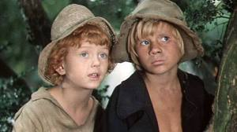
2. Каким образом Том познакомился с новичком, появившимся в городе?
Notes:
Том «Знакомился», выяснял отношения с помощью драки, чтобы узнать, чего стоит новый мальчишка. Затеяв сначала словесную перепалку, он победил в драке и был этим очень горд.

Slide 13
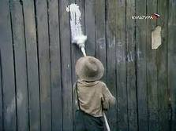
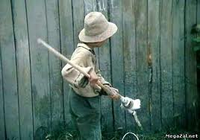
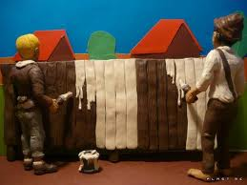
3. Как Тому удалось обратить наказание – побелку забора – в свою пользу?
Notes:
Том превратил тяжелую работу в игру, поучаствовать в которой захотелось многим мальчишкам

Slide 14
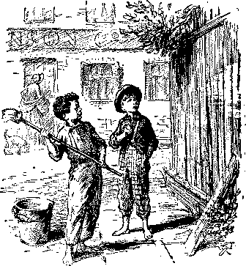
4. Какие «сокровища» он получил?
Notes:
Том полил за то, что разрешил им покрасить забор огрызок яблока, нового бумажного змея, дохлую крысу на веревочке, 12 алебастровых шариков, обломок зубной гуделки, осколок синей бутылки, пушк, сделанную из катушки для ниток, ключ, который ничего не хотел отпирать, кусок мела, стеклянную пробку от графина, оловянного солдатика, шесть хлопушек, одноглазого котенка, медную дверную ручку, собачий ошейник, рукоятку ножа, четыре апельсиновых корки и старую сломаную оконную раму.

Slide 15
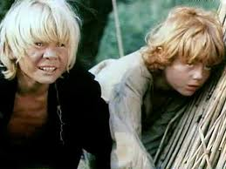
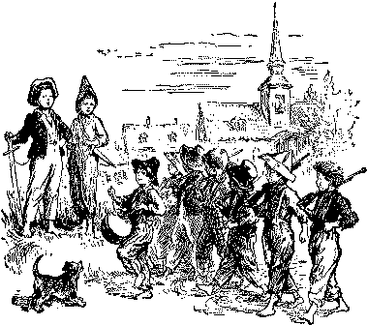
5. Какие две армии сражались в Санкт – Петербурге?
Notes:
Армия Тома Сойера и его друга Джо Гарпера. Ребята учились в одном классе и дружили пять дней в неделю, а по субботам устраивали войны, представляя себя героями любимых книг: Робин Гудом

Slide 16
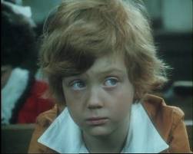
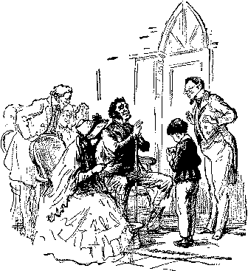
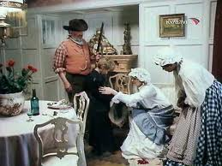
6. Сколько костюмов было у Тома?
Notes:
Два: обычный повседневный и тот другой нарядный. Причем красивый чистый костюм был не по душе подвижному мальчику: вечно попадало от тетушки Поли за малейшее пятнышко. Том был неприхотлив, для него главное, чтобы было удобно участвовать в проказах и шалостях.

Slide 17
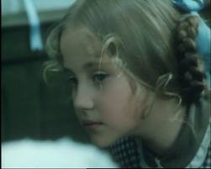
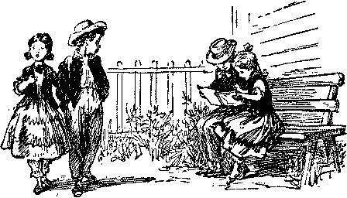
7. Как звали «даму сердца» Тома Сойера, которую вытеснила Бекки Тетчер?
Notes:
Эмми Лоренс

Slide 18
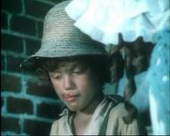
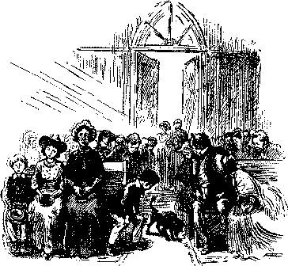
8. Почему Тому хотелось получить Библию?
Notes:
Том был честолюбив: « Все его существо давно уже жаждало славы и блеска, связанных с получением библии.

Slide 19
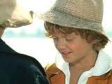
9. Как Тому удалось заполучить Библию?
Notes:
Том обменял свои сокровища – рыболовные крючки, белые шарики – на билетики и предъявил их директору, став героем дня. Таким образом в нем опять проснулся талантливый предприниматель, способный заключить выгодную сделку. Мальчишки сгорали от зависти, особенно те, которые поняли, что сами помогли добиться Тому такой славы , ведь они отдавали свои сокровища за право побелить забор.

Slide 20
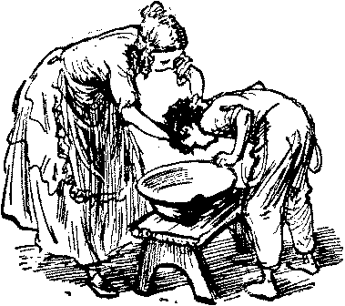
Конкурс умывания
Notes:
Каждой команде, посовещавшись предлагается представить по одному участнику, который точно продемонстрирует как именно умывался Том Сойер.

Slide 21
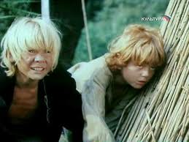
10. Почему все мальчики завидовали Гекльберри Финну?
Notes:
Гек был свободным человеком, сыном нищего пьяницы, с ним было запрещено играть. Гек делал что хотел, ночевал где вздумается, не посещал школу, дрался, ругался и никто его за это не наказывал.

Slide 22
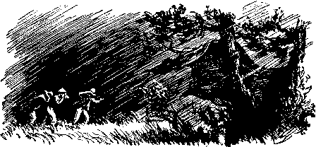
11. Зачем Том и Гек отправились ночью на кладбище?
Notes:
Том и Гек отправились ночью на кладбище, прихватив с собой дохлую кошку, чтобы свести бородавки. Очередная шалость приобрела неожиданный трагический поворот

Slide 23
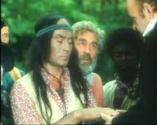
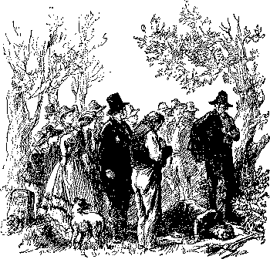
12.Что случилось на кладбище?
Notes:
Мальчики увидели, как Мэф Поттер и индеец Джо выкопали из могилы тело для доктора Робинсона (для анатомических исследований) Случилась ссора, и индеец Джо убил ножом Поттера, а потом вложил нож в руку потерявшему сознание Поттеру. Индейцу удалось убедить Потера, что тот спьяну зарезал доктора.

Slide 24
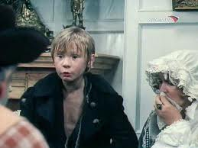
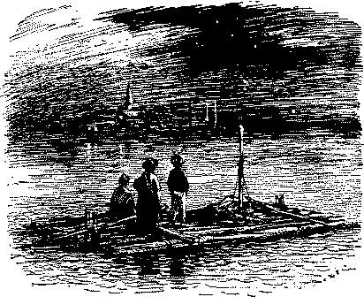
13. Почему «вольные пираты» решили вернуться домой и как они это сделали?
Notes:
Запретные прежде удовольствия приелись, мальчикам стало скучно; они соскучились по дому, по родным, даже Геку было не по себе. В городке считали, что мальчики утонули. «Пираты присутствовали на собственных похоронах и объявились в церкви ко всеобщему изумлению и радости.

Slide 25
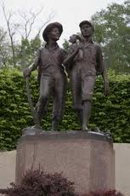
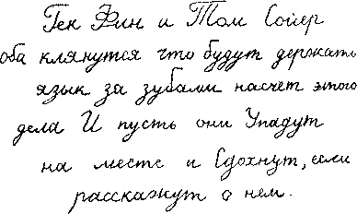
клятва
Notes:
Слово человека свято. И наши герои с особым трепетом относятся к клятвам. Вот как происходит у них это таинство.

Slide 26
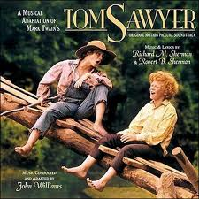
14. Почему Том вступил в общество трезвости?
Notes:
Тома привлек блестящий мундир с красным шарфом. Вновь автор дает нам понять, что мальчик честолюбив и его слишком уж привлекают внешние атрибуты, что мешает задумываться о цели и назначении этого общества.

Slide 27
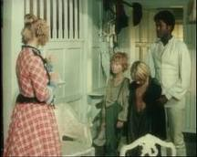
15. Каким образом Том и Гек нашли клад?
Notes:
Просмотр фильма. Да такие планы поистине заслуживают уважения. А каким образом все же Том и Гек нашли клад?
Том и Гек сначала рыли под сухим деревом, потом отправились в заброшенный дом и там увидели, как Джо и его сообщник зарывали краденые деньги. Зарывая свои 600 долларов, они наткнулись на ящик с золотом, спрятанный кем-то раньше. Джо решил перепрятать все золото и серебро в номере два под крестом – в пещере, крест был нарисован копотью от свечки на камне, под которым находился сундук с деньгами. Таким образом у ребят осуществилась мечта любого мальчишки.

Slide 28
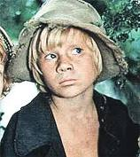
16. Что изменилось в жизни Гека Финна после нахождения клада?
Notes:
Гек попал под опеку вдовы Дуглас, которой спас жизнь, и на какое-то время стал приличным мальчиком.

Slide 29
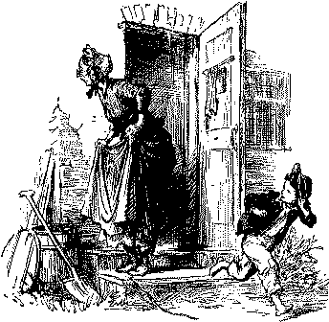
Домашнее задание. Обязательно прочитайте эту увлекательную книгу

Slide 30
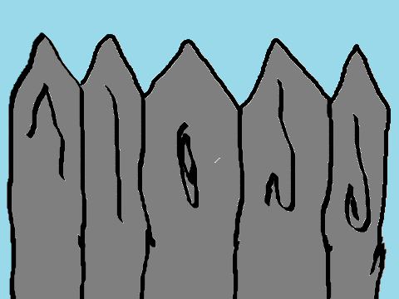
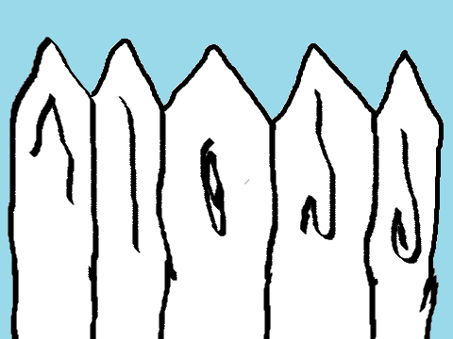

Slide 31
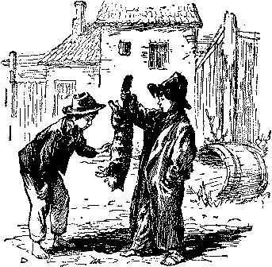

Slide 32
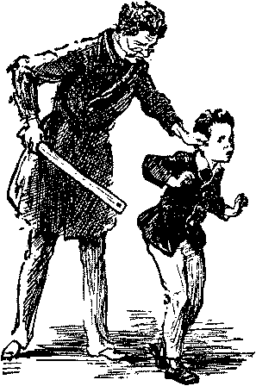

Slide 33
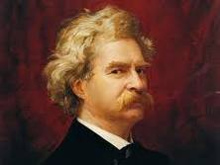

Slide 34
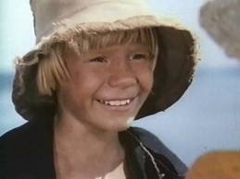

Slide 35
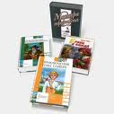
Недостойной, скучной и неинтересной жизни Марк Твен не принимал никогда – ни для себя, ни для своих героев. И поэтому никогда не станут скучными и неинтересными его книги.
Notes:
Какое место отводится в романе юмору?

Slide 36
Подведение итогов
Дружба — это такое святое, сладостное, прочное и постоянное чувство, что его можно сохранить на всю жизнь, если только не пытаться просить денег взаймы.
Марк Твен
Человечество обладает одним поистине мощным оружием, и это — смех.
Марк Твен

